Slide 1
Název školy: | ZÁKLADNÍ ŠKOLA SADSKÁ
Autor: | Michaela Blažková
Název DUM: | VY_32_Inovace_10.1.15 Karel Hynek Mácha
Název sady: | Český jazyk 8. ročník
Číslo projektu: | CZ.1.07/1.4.00/21.3577
Anotace: | Prezentace je určena žákům 8. ročníku. Seznamuje je s osobností Karla Hynka Máchy, jeho životem, dílem a především s jeho nejvýznamnější básní Máj.

Slide 2
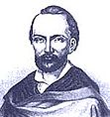
Karel Hynek Mácha (1810 – 1836)

Slide 3
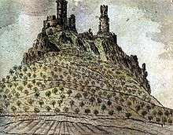
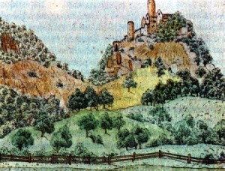
Život
Narozen v Praze na Újezdě, otec byl krupařem
Za studií hrál ochotnicky v divadle, kde se poznal s J. K. Tylem
Vystudoval práva, pracoval jako advokátní koncipient v Litoměřicích
Měl velkou zálibu v cestování (okolí Prahy, Krkonoše, východní Čechy, Itálie, hrady a zříceniny)
zemřel těsně před sňatkem s Lori Šomkovou, patrně jako jedna z posledních obětí epidemie cholery na území Čech
Máchovy kresby

Slide 4
Dílo
Próza:
Cikáni – Máchův jediný román; o osudu pohozeného dítěte, ze kterého daleko od Čech vyrostl ušlechtilý mladý muž
Marinka – povídka ze současné Prahy
zamýšlený 4-dílný historický cyklus Kat – stihl dokončit pouze povídku Křivoklad
Pouť krkonošská – obraz přírody
Poezie:
Máj – lyricko-epická skladba

Slide 5
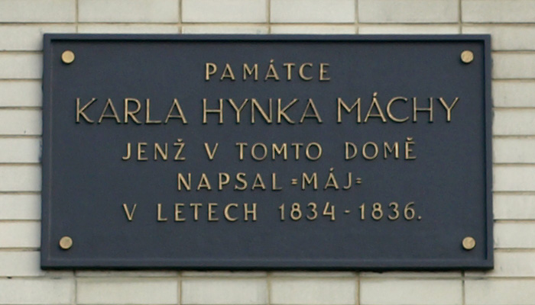
Máj
Lyricko-epická báseň
Obsahuje 4 zpěvy a 2 intermezza
Navazuje na loupežnické příběhy, rozšířené v zábavné četbě

Slide 6
Po modrém blankytu bělavé pár hynou,
lehounký větřík s nimi hraje;
a vysoko – v daleké kraje
bílé obláčky dálným nebem plynou,
a smutný vězeň takto mluví k nim:
„Vy, jež dalekosáhlým během svým,
co ramenem tajemným zemi objímáte,
vy hvězdy rozplynulé, stíny modra nebe,
vy truchlenci, jež rozesmutnivše sebe,
v tiché se slzy celí rozplýváte,
vás já jsem posly volil mezi všemi.
kudy plynete u dlouhém, dálném běhu,
i tam, kde svého naleznete břehu,
tam na své pouti pozdravujte zemi.
Ach zemi krásnou, zemi milovanou,
kolébku mou i hrob můj, matku mou,
vlast jedinou i v dědictví mi danou,
šírou tu zemi, zemi jedinou!
Úryvek ze III. zpěvu Máje
Viléma, obávaného vůdce loupežníků, poznáváme už jako vězně odsouzeného za otcovraždu.
V noci před popravou rozvažuje svou situaci, ráno je vyveden na popraviště, loučí se se životem a lámán kolem umírá.
Odmítá svou vinu (vraždil svého soka, aniž věděl, že jde o otce – ten ho totiž v dětství zatratil a vyhnal z domu). Děsí se smrti, v níž definitivně vidí konec života.
Loučí se se zemí jako s kolébkou člověka i s jeho hrobem.

Slide 7
Příběhu vězně předchází v 1. zpěvu epizoda, jak se za májového jitra o Vilémově osudu dovídá nešťastná Jarmila.
V posledním zpěvu pak Vilémův osud z časového odstupu hodnotí vypravěč v první osobě. Tento vypravěč jménem Hynek poukazuje k básníkovi a vlastními pocity se ztotožňuje s Vilémem.
Tiché jsou vlny, temný vod klín,
vše lazurným se pláštěm krylo;
nad vosou se bílých skví šatů stín,
a krajina kolem šepce: „Jarmilo!“
v hlubinách vody: „Jarmilo! Jarmilo!!“
Je pozdní večer první máj –
večerní máj – je lásky čas.
Zve k lásky hrám hrdliččin hlas:
„Jarmilo! Jarmilo!! Jarmilo!!!“
Úryvek z I. zpěvu Máje
Je pozdní večer – první máj –
večerní máj – je lásky čas;
hrdliččin zve ku lásce hlas:
„Hynku! - Viléme!! - Jarmilo!!!“
Úryvek ze IV. zpěvu Máje

Slide 8
Čekan s kolem
„Mrtvému rakví budu já.“
Žáby z bažiny
„My odbudem pohřební zpěv.“
…
Krtek pod zemí
„Já zatím hrob mu vyryji.“
Čas
„Náhrobkem já ho přikryji.“
Přes měsíc letí hejno ptactva
„My na pohřební přijdem kvas.“
Jeden hlas
„Slavný mu pohřeb připraven.
Ubledlý měsíc umírá,
Jitřenka brány otvírá,
Již je den!již je den!“
Sbor duchů
„Již je den; již je den!“
Úryvek z II. intermezza
Zatímco v jednotlivých zpěvech jde o přírodu, která si žije svým vlastním rytmem, nedbajíc strastí člověka, ve dvou intermezzech Máje se příroda chová k člověku účastně (žáby z bažiny, padající rosa, krtek po zemí atd. slibují, jak ustrojí pohřeb pro nešťastného Viléma).
Po popravě vyjadřuje sbor jeho druhů lítost nad skonem vůdce, svého pána.
V obou intermezzech oživlá příroda projevuje soucítění s člověkem zaskočeným smrtí.

Slide 9
Jen lidé soudí Viléma bez slitování, nemají pochopení pro nešťastníka, který sám sebe chápe jako oběť sobeckého otce
Ve Vilémův prospěch mluví to, že miluje pozemský život, přestože nepoznal rodičovskou lásku, a že si jako vyhnanec dokázal najít přítele, milenku i „druhy noční chvíle“, kteří ho ctí

Slide 10
Umělecké a jazykové prostředky Máje
metafory („bledá tvář lůny“)
personifikace („o lásce šeptal tichý mech“)
oxymorón („zbortěné harfy tón“)
gradace („Temná noc, temnější mně nastává“)
zvukomalba („nocí řinčí řetězů hřmot“)
kontrasty
barvitý obraz přírody
(„Modravé páry z lesů temných
v růžové nebe vstoupají…“)

Slide 11
Použité zdroje
AUTOR NEUVEDEN. Kahyma.webzdarma.cz [online]. [cit. 10.1.2013]. Dostupný na WWW: http://czechfolks.com/plus/2010/11/16/milan-richtermoc-macha-ponekud-neznamy/
AUTOR NEUVEDEN. Czechfolks.com [online]. [cit. 10.1.2013]. Dostupný na WWW: http://czechfolks.com/plus/2010/11/16/milan-richtermoc-macha-ponekud-neznamy/
AUTOR NEUVEDEN. Antikopava.cz [online]. [cit. 10.1.2013]. Dostupný na WWW: http://www.antikopava.cz/kniha/cikani-3007
AUTOR NEUVEDEN. Databazeknih.cz [online]. [cit. 10.1.2013]. Dostupný na WWW: http://www.databazeknih.cz/knihy/marinka-a-jine-drobne-prosy-118582
AUTOR NEUVEDEN. Knihcentrum-revue.cz [online]. [cit. 10.1.2013]. Dostupný na WWW: http://www.knihcentrum-revue.cz/novinky-zajimavosti-tipy/knihy-jako-dobra-investice.aspx
AUTOR NEUVEDEN. Wikipedia.cz [online]. [cit. 10.1.2013]. Dostupný na WWW: http://cs.wikipedia.org/wiki/Soubor:Karel_Hynek_M%C3%A1cha_-_d%C5%AFm,_kde_napsal_M%C3%A1j.jpg

